Slide 1

欧洲储能运维 · 设备厂商售后负责人的经营视角
设备已“出海”，
资源能否到位？
服务难“落地”
恢复能否验证？
从卖出设备，到兑现全生命周期的服务责任
经济账能否算清？
行业机制 · 经营测算 · 本地服务生态
行业分析为主体；公司与项目实践置于最后四页。
历橙 你的能源历程伙伴
01 / 22
Notes:
以欧洲储能设备厂商售后负责人的经营视角，讨论交付落地、可用能力、成本风险与本地生态。
依据与边界：用户主题与最新修改要求。

Slide 2
行业判断 / 售后责任的累积
出海卖出的是设备，售后承担的是长期履约
订单按项目交付
责任按设备群持续累积
验收节点相对明确
存量规模 × 事件频次 × 每单完整成本
安装、调试资源可阶段性集中
运行条件变化、版本维护与质保长期存在
交付完成后，项目团队可能撤场
相似设备分散在不同国家，执行成本却不相同
低频严重故障，可能决定预算与客户关系
售后资源不会随着交付自动形成。
管理问题：售后预算与服务网络，是否跟得上存量责任，而不仅是新增订单？
经营机制分析，非装机统计；不引用截图中尚未核验的出海订单数字。
历橙 你的能源历程伙伴
02 / 22
Notes:
订单的地理扩张与售后责任的长期积累不是同一条曲线。设备装机后，故障暴露、版本维护、质保和本地执行的任务会持续存在。这里是经营机制判断，不引用未经核实的市场总量。
依据与边界：行业机制分析；非统计结论。

Slide 3
欧洲情境 / 覆盖范围不等于执行能力
欧洲不是一个售后市场，而是一组不同的交付条件
差异来自哪里
对售后的实际影响
合同前要核验什么
现场规则与人员资格
可以派人，不代表获准操作
当地要求、授权与客户准入
站点位置与运行窗口
路程之外，还可能需要等待停机许可
通行、值守、操作与交接窗口
部件与物流条件
库存位置不等于正确部件已在现场
型号、运输与返修路径
远程与数据权限
能看到告警，不代表能读取或更改配置
访问、变更、留痕与数据边界
“覆盖欧洲”的地图，需要拆成每条恢复路径的可执行条件。
行业分析；各国资格、税务、运输和数据义务按具体项目核验，不作统一法规结论。
历橙 你的能源历程伙伴
03 / 22
Notes:
跨国服务不能把旅行距离等同于到场能力。现场准入、电气资格、语言和客户规则、项目运行窗口、备件运输以及数据/远程权限均可能改变履约条件。具体要求逐国逐项目确认。
依据与边界：行业机制分析；非统计结论。

Slide 4
总框架 / 六层服务生态
服务要落地，需要打通六层能力
长期服务价值，来自六层之间少一点等待、少一点信息断裂。
01
02
03
04
05
06
物流
仓储
诊断
维修
运营
资产流通
到得了现场
拿得到正确部件
判断能指导行动
恢复可以被验证
运行结果回到决策
剩余价值有证据
交付与返修运输
库存与版本匹配
缩小故障范围
修复、测试与追溯
维护与调度约束
再利用与退役去向
管理跨境等待
平衡持有成本
减少无效派工
控制复发风险
关注可用能力
避免残值高估
六层不等于全部自建；关键是责任清晰、接口可用、结果可追溯。
保留用户提供的六层框架，以客户价值重述；非某一家公司的全部已落地业务声明。
历橙 你的能源历程伙伴
04 / 22
Notes:
保留用户六层：物流保证到达，仓储管理可得性，诊断缩小原因，维修验证恢复，运营把结果反馈到决策，资产流通处理维修经济性和剩余价值。六层不是必须自建的六个部门，而是需要明确责任和接口的行业能力。
依据与边界：行业机制分析；非统计结论。

Slide 5
经营账 / 一个窗口的损失，而不是容量估值
停机损失不是“容量×电价”，而是错失的运行机会
假设示例｜50 MW / 100 MWh项目，某个计划运行窗口出现部分降额
10 MW × 2 h × 80 €/MWh
€1,600
受限功率 × 受影响窗口 × 假设单位边际贡献
该窗口的机会贡献损失
同样停机两小时，商业影响可能完全不同
是否错过高价值调度窗口？能否部分运行？合同是否另有性能或履约责任？
售后优先级，应结合受影响能力与窗口价值，而不只按告警数量排序。
边界：仅为假设演算；未计罚则、退化、税费和恢复成本，不预测收益，也不代表欧洲平均水平。
历橙 你的能源历程伙伴
05 / 22
Notes:
测算示例假设50MW/100MWh项目，在一个2小时计划窗口内少交付10MW、边际贡献80欧元/MWh，则机会贡献损失为10×2×80=1600欧元。仅限假设，不含合同罚则、退化、税费和后续恢复；无法代表欧洲平均水平。
依据与边界：假设测算；非实际项目收益。

Slide 6
运营层 / 部分降额同样消耗可用能力
设备没有全停机，不代表可用能力没有损失
假设示例｜50 MW系统的一天：20小时满功率可用，4小时仅40 MW可用
20 h · 50 MW
4 h · 40 MW
0 h
20 h
24 h
只记录是否全停机
功率加权的可用能力
必须同时约定
100%
96.7%
时间窗口 / 降额定义
排除项 / 验收依据
“一直能运行”，掩盖部分降额
(50×20 + 40×4) ÷ (50×24)
图表为假设演示，非行业实测；技术可用性、能量能力与收益表现不是同一指标。
历橙 你的能源历程伙伴
06 / 22
Notes:
假设一天24小时，前20小时可用50MW，后4小时仅可用40MW；从未完全停机，但功率加权可用能力为(50×20+40×4)/(50×24)=96.7%。技术可用率应明确部分降额、时间窗口和排除项，不能直接等同于商业收益。
依据与边界：假设测算；非行业实测。

Slide 7
物流 × 诊断 × 维修 / 总恢复周期
修复速度的瓶颈，往往在技术作业之外
概念拆解，等宽不代表实际耗时比例
确认与授权
资源与到场
技术处置
复测与交接
谁判断、谁批准？
人员、备件、准入
诊断、修复与调试
恢复条件与签认
为什么“平均维修很快”，客户仍然觉得恢复很慢？
因为统计可能只覆盖现场作业，而没有覆盖等待；少数长尾故障又被平均数稀释。
管理建议：分段记录时间戳，同时看中位数、P90与高后果事件。
先确认计时口径与排除项，再比较地区/故障类型；无现有项目实测时长。
历橙 你的能源历程伙伴
07 / 22
Notes:
从发现到确认、资源可得、到场处置、复测交接，每个等待阶段都会延长总恢复时间。只压缩现场维修工时可能没有改善总周期，应分别记录P50、P90及排除项。
依据与边界：行业运维分析；具体合同/国家要求另核验。

Slide 8
合同设计 / 避免“响应完成、恢复未完成”
SLA先定义恢复边界，再讨论“几小时响应”
四个事件，不能用一个时限代替
售后负责人需要锁定的口径
首次有效响应
计时起止：受理、授权、可作业、验收
已接单，不代表已经定位
故障分级：安全、全停机、部分降额
合格人员到场
服务日历：值守、夜间、节假日
人已到，不代表满足作业条件
依赖项：准入、远程权限、正确备件
关键能力恢复 / 完整关闭
例外机制：等待如何证明、谁负责签认
部分恢复，不代表所有风险解除
先核验交付条件，再承诺对方真正需要的结果。
合同治理分析，非法律意见；具体责任、时效和排除项以双方合同为准。
历橙 你的能源历程伙伴
08 / 22
Notes:
首次响应、远程有效诊断、符合准入的到场、恢复关键能力和完整关闭是不同事件。约定起止、服务日历、故障等级、许可与备件等待、部分恢复，以及验收人，比统一小时数更关键。
依据与边界：行业运维分析；具体合同/国家要求另核验。

Slide 9
物流 × 仓储 / 服务网络的配置逻辑
服务网络不应按国旗铺点，而应按恢复路径布置
远程能力池
三项权衡，比“每国一个点”更重要
知识、版本与诊断集中，减少不必要出行
密度与固定成本
区域现场资源
规模不足时，驻点可能低利用、难以留住技能
按项目密度和资格配置人员、工具与常用件
共性与共享库存
型号、版本与故障共性，决定资源能否共享
集中维修与重件保障
低频复杂工作共享资源，明确运输和兜底
长尾与兜底
低频高后果故障，不能依赖“临时找人”
网络优化的目标，是可兑现的恢复能力，而不是办公室数量。
历橙 你的能源历程伙伴
09 / 22
Notes:
用项目密度、关键部件共性、跨境可达性与资质可用性决定支点，而不是每国设办公室。轻故障可远程解决，现场人员与备件区域前置，复杂维修集中化；对高后果故障保留兜底路径。
依据与边界：行业运维分析；具体合同/国家要求另核验。

Slide 10
仓储层 / 库存不只是采购问题
备件库存的本质，是用确定成本对冲停机尾部风险
简化假设示例｜不对应现有客户或欧洲市场均值
年持有成本 €3,000
仅按这两类成本比较的年频次临界值
约 0.38 次 / 年
每次缺件额外等待 5 个受影响运行日
每日假设贡献损失 €1,600
3,000 ÷ (5 × 1,600) = 0.375
“很少坏”并不自动意味着“不该备”；关键在等待代价与共享效率。
高后果、长交期、无替代件优先评估；区域共享可以降低单站持有成本。
反过来，版本迭代、呆滞与残值风险，会使“多备一点”同样昂贵。
此式未覆盖全部采购、报废、税费与失效分布；频率和等待必须用实际故障/物流记录估计，不能直接作为采购建议。
历橙 你的能源历程伙伴
10 / 22
Notes:
测算示例假设年库存持有成本3000欧元、每次缺件额外等待5个受影响运行日、每日贡献损失1600欧元，则仅以这些成本计算，年缺件频次临界值3000/(5×1600)=0.375次。频率、等待、共享库存和残值改变结论，不等于采购建议。
依据与边界：行业运维分析；具体合同/国家要求另核验。

Slide 11
诊断层 / 售后成本的一部分，在交付时已经形成
远程诊断要为现场减负，交接资料必须可执行
误区：把告警代码当作故障结论
诊断应该交给现场什么？
保护动作可能是结果，不是根因
异常时序与候选原因
重启后暂时消失，不等于异常已消除
证据支持什么，还有哪些排他验证
缺少工况与版本，会让排查反复起步
当前配置与允许动作
固件、参数、远程权限、厂商授权边界
投运交接没有留下的资料，
可能在质保期被重复支付成本。
恢复标准与任务资源
成功的判断条件、工具、备件和人员技能
衡量诊断价值：是否减少无效到场、无效更换和重复排查，而非只看接单速度。
历橙 你的能源历程伙伴
11 / 22
Notes:
远程定位需要把异常时序、版本和工况组织为现场可验证的假设。交接资料包括当前配置、授权边界、验证方法和恢复标准；调试资料缺失会在质保期被重复支付排查成本。
依据与边界：行业运维分析；具体合同/国家要求另核验。

Slide 12
运营层 / 从固定频次走向风险优先
预防维护的价值，是把高代价故障转成可安排工作
什么时候“提前做”才有价值？
把单点检查放回系统运行语境
失效后果足够大，且存在可识别的先兆
热管理 / 辅助系统
先兆出现后，有可执行的干预动作
状态变化是否触及持续运行边界
能在合适运行窗口内完成，并验证结果
通信控制 / 电气连接
异常反复是否指向同一运行条件
不是把所有设备“平均用力”，
而是优先处理可改变的高后果风险。
维护效果 / 复发追踪
风险是否关闭，而不只是巡检次数增加
计划停机、维护费用与减少的故障风险要一起评估；不单列电池维护章节。
历橙 你的能源历程伙伴
12 / 22
Notes:
维护优先级看失效后果、可提前发现程度、异常是否反复以及可执行窗口。以热管理、辅助系统、通信控制和电气连接的系统性问题为例，不把电池维护单独成章。维护效果看风险闭环与后续复发，不用巡检次数代替。
依据与边界：行业运维分析；具体合同/国家要求另核验。

Slide 13
维修 × 资产流通 / 不只比较一次报价
维修、更换与退役，应放在同一张经济账上
维修
更换
退役 / 再利用
能否恢复到可接受的状态？
新件是否真能更快恢复？
剩余价值是否有状态依据？
等待、检测、返修与复发风险
可得性、兼容性与重新调测
所有权、去向与处置责任
剩余寿命与测试证据
旧件责任与质保认定
跨境转运与再利用条件需核验
总决策成本 = 技术支出 + 等待损失 + 后续风险成本 − 可证实残值
残值是受状态、所有权与合规条件约束的变量，不是可以提前确认的固定回款。
分析框架，非具体资产估值或处置建议；实际路径需厂商、业主及合格服务方共同确认。
历橙 你的能源历程伙伴
13 / 22
Notes:
对比维修与更换不能只比较工时报价，需纳入全恢复周期、寿命/可靠性、兼容性、质保与取证成本；退役件的再利用、残值和去向由证据与合规边界决定，不能把旧件残值当确定收入。
依据与边界：行业运维分析；具体合同/国家要求另核验。

Slide 14
责任界面 / 避免修复与质保相互拉扯
质保责任不清，会把技术故障放大为商业争议
四项不同的责任
为什么必须分开
应约定的依据
诊断与现场执行
执行方不自动承担根因认定
原始状态、测试与动作记录
技术与参数变更
“先恢复”不等于无授权更改
授权人、版本与变更留痕
根因、质保与费用认定
告警、失效件与责任归属并不等同
证据保全与合同条款
恢复验收与交接
部分功能恢复不等于全部关闭
运行条件、排除项与签认
抢修不能以丢失证据为代价；完整记录既保护客户，也保护厂商。
合同与质量治理建议，非法律意见；不推断任何现有项目的质保归责。
历橙 你的能源历程伙伴
14 / 22
Notes:
诊断执行、技术变更批准、根因和质保认定、运行恢复验收是四项不同责任。保全原始状态，明确谁授权谁签认，以免未留证据的抢修引发质保争议。这里是合同治理建议，非法律意见。
依据与边界：行业运维分析；具体合同/国家要求另核验。

Slide 15
数字化 / 小程序应先解决现场证据断点
数字化先打通服务证据，再增加管理看板
一个事件ID，贯穿一单服务
异常与版本
授权与动作
部件与序列号
测试与签认
复发与复盘
对现场：少填、不错漏
对厂商：看清责任
对管理：形成反馈
小程序采集照片、读数与签认
版本、授权与处置过程可追溯
用同一口径连接时效与成本
与工单绑定，而非散落在聊天里
避免“做过了”却无法复核
找出等待与重复故障的来源
边界：最小权限、客户隔离、脱敏和留存先约定；不要求把所有原始数据集中外传。
行业方案建议，非公司小程序上线证明；具体数据/跨境安排按项目与适用要求核验。
历橙 你的能源历程伙伴
15 / 22
Notes:
一个事件ID串联告警、版本、授权、到场、备件序列号、测试与签认，先让记录完整可追溯。小程序适合现场采集，不替代所有现有系统；客户数据隔离、权限、脱敏及跨境安排依项目核验。
依据与边界：行业运维分析；具体合同/国家要求另核验。

Slide 16
诊断 × 运营 / AI的业务价值与执行边界
AI应缩短判断链路，而不是新增一个告警入口
优先落在能减轻工程师负担的环节
价值如何验证？
相似案例检索
每单人工判断时间是否减少
把知识查找时间转化为可验证的排查起点
无效派工与误报是否增加
候选原因与异常关联
工程师是否愿意采纳，并能解释
同时给出证据、反证与不确定性
工单摘要与复盘草稿
不只报告模型准确率
减少重复整理，不替代现场事实确认
用真实工单对照试点，保留失败和误判样本
工程师复核、厂商授权、安全审批不取消；AI不自动执行设备控制。
行业应用分析，无AI已部署或实测改善声明；不罗列客户原始数据索取清单。
历橙 你的能源历程伙伴
16 / 22
Notes:
AI优先服务于相似案例检索、候选原因排序和工单摘要，输出证据和不确定性。工程师复核、厂商授权和安全审批不取消。用每单人工判断时间、无效派工/误报及工程师采纳度衡量，不仅展示模型准确率。
依据与边界：行业运维分析；具体合同/国家要求另核验。

Slide 17
售后经营 / 用一套事件口径连接三张账
售后管理要同时看服务表现、资产影响与成本
服务表现
资产影响
完整成本
响应、到场、恢复的分段时长
全停机与部分降额分开记录
工时、差旅、物流、备件、返修
重复到场、复发与证据完整性
受影响能力与关键运行窗口
重复处置与质保费用回收
有没有真正交付？
客户为什么在乎？
服务能否持续？
只看平均时效，会漏掉长尾；只看单次报价，会漏掉完整成本。
按地区、设备与故障类型分层看P90；不把调度、市场或设备设计影响全部归因于服务方。
历橙 你的能源历程伙伴
17 / 22
Notes:
服务表现看分段时效与复发，资产影响看降额时长和关键窗口，经济性看每类故障全成本与质保回收。指标必须共用事件口径，分层看P90而非只看平均值；不把业务结果全归因于服务商。
依据与边界：行业运维分析；具体合同/国家要求另核验。

Slide 18
行业结论 / 从采购覆盖范围，到验证履约能力
采购本地服务，应购买可验证的恢复能力
看资源：不只看覆盖表
用一个有代表性的试点验真
人员资格、可用排期、工具与备件
先定义
国家、设备、场景与授权
以及高后果事件的替代路径
再建立
同口径的历史基线与排除项
看记录：不只看成功故事
最后验收
恢复结果、证据与完整成本
历史工单如何处理等待、复发与争议
失败和例外同样需要被看见
若没有基线与可比较条件，改善比例就不可信。
长期生态的基础，是可验证、可追溯、可兑现，而不是让客户被动依赖。
历橙 你的能源历程伙伴
18 / 22
Notes:
以代表性故障与项目条件验证真实响应资源、授权和恢复验收，并用历史工单回放长尾场景；先同口径建立基线，再评价改善。采购不是购买一份全欧洲覆盖表，先看履约路径的可证实性。
依据与边界：行业运维分析；具体合同/国家要求另核验。

Slide 19
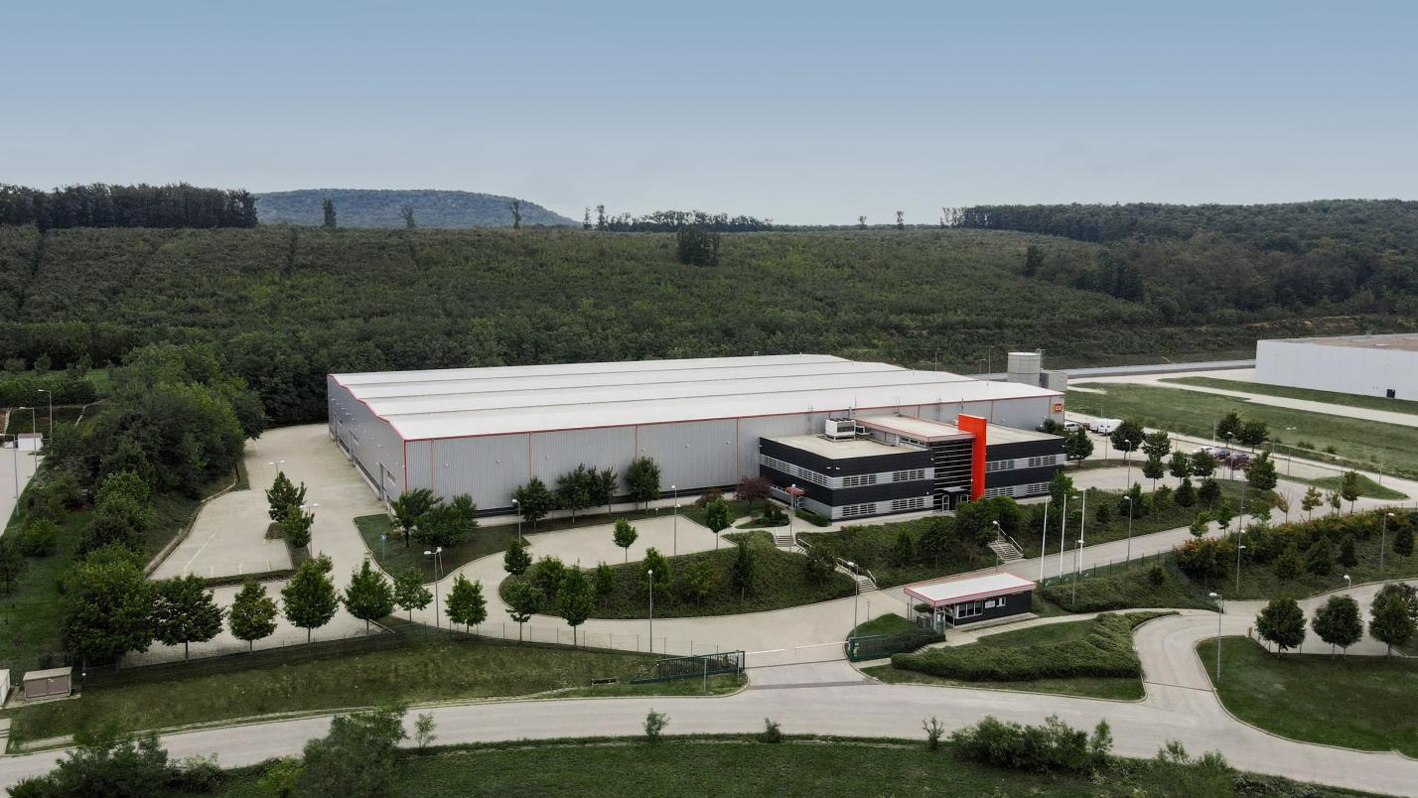
实践补充 / 公司与欧洲布局
历橙：以本地执行与工程支持回应行业问题
苏州市历橙新能源有限公司
2024年创立，聚焦能源后市场
欧洲支点：布达佩斯
原稿披露约8,000 m²仓储与维修作业区
工程支持：现场调测、运维与维修检测
国内技术与服务经验作为工程纵深补充
具体库存、人员资格及交付边界按项目确认。
欧洲运营中心｜原公司资料照片
六层是合作框架，不等于全部能力已由一家覆盖。
来源：公司PDF第1、9、14、19—21、27页；公司披露，非独立审计。团队履历不等同于公司成立年限。
历橙 你的能源历程伙伴
19 / 22
Notes:
公司材料披露2024创立、欧洲运营中心布达佩斯、仓储维修区域约8000平方米。能力语境包括现场调测、运维、仓储维修和国内技术支持；不把全部六层延伸宣称成已具备资质的业务。
依据与边界：公司PDF第1、9、14、19—21、27页。

Slide 20
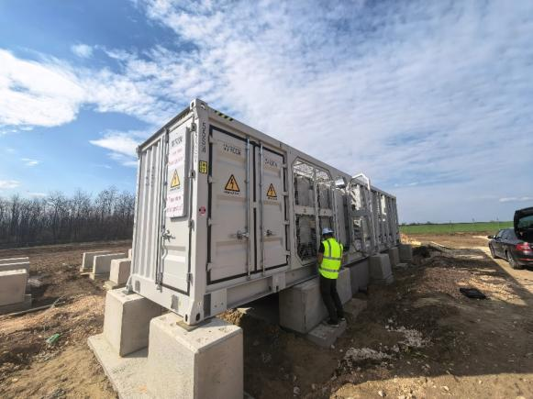
实践补充 / 欧洲主案例
匈牙利100MWh：看服务范围，也看证据缺口
原稿记载的工作
变压器系统诊断与调试
把现场状态判断与调试动作相连接
PCS校验、通电与功能验证
支持并网准备；结果需项目验收记录确认
行业视角：案例还需证明什么？
光伏配储项目 · 100 MWh
遗留项关闭、恢复条件、验收签认与可比基线
MW功率、业主与服务时间：待补充
量化成果待补充，不宣称已缩短工期或提升可用率。
来源：公司PDF第30页与该页现场照片；容量为原稿能量口径，未独立审计。
历橙 你的能源历程伙伴
20 / 22
Notes:
原稿第30页匈牙利100MWh光伏配储：变压器诊断调试、PCS校验通电、安规与功能验证。真实服务内容保留；MW功率、时间、验收与量化表现待补充，不虚构恢复效果。
依据与边界：公司PDF第30页。

Slide 21
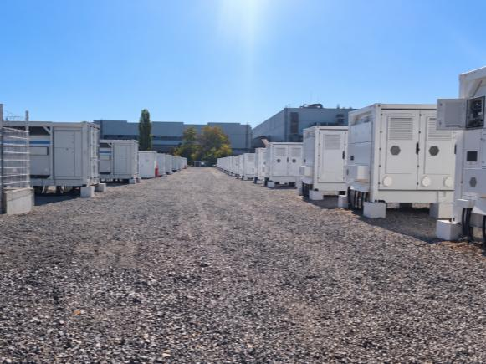
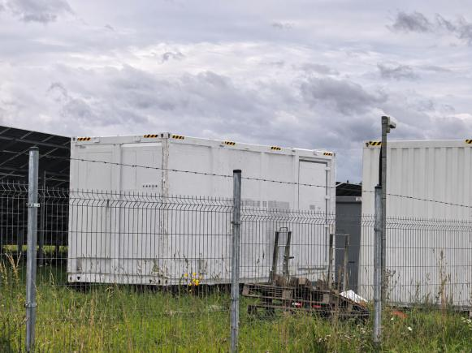
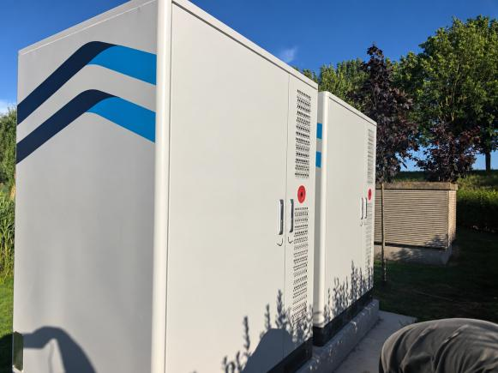
实践补充 / 三个欧洲项目
三个补充案例：不同场景，需要不同现场能力
保加利亚 · 100 MWh
波兰 · 115 MWh
荷兰 · 容量待补充
光伏配储 / 液冷专项维护
储能项目 / 设备维护
工商业储能 / PCS恢复
设备状态检查与异常排查
柜体结构损伤的钣金修复
故障诊断、模块更换与调试
待补：检查项、关闭与验收记录
待补：服务范围与维修验收记录
待补：恢复时长、复测与观察期
来源：公司PDF第29页；“20+场站维护”与波兰单项目的统计关系待核验，不据此推导量化改善。
历橙 你的能源历程伙伴
21 / 22
Notes:
原稿第29页：保加利亚100MWh液冷维护；波兰115MWh设备维护和柜体修复；荷兰工商业PCS诊断、更换与调试，容量未知。20+场站与波兰单项目统计关系待确认。
依据与边界：公司PDF第29页。

Slide 22
结语 / 从行业判断回到合作验证
从一个边界清楚的项目，
验证长期服务价值。
物流与仓储，让资源可得
合作先明确
诊断与维修，让恢复可验
国家与设备 / 关键故障 / 授权边界
运营与资产流通，让价值可持续
历史基线 / 恢复标准 / 验收证据
苏州市历橙新能源有限公司
真正的服务生态，不是增加环节，而是减少全生命周期的不确定性。
历橙 你的能源历程伙伴
22 / 22
Notes:
回到六层：真正需要的是让资源可得、动作获准、结果可验，而非所有能力由一家自建。合作讨论从国家/设备、关键故障和验收口径开始，选择一个可复盘的试点。
依据与边界：合作建议；非现有绩效承诺。

